Slide 1
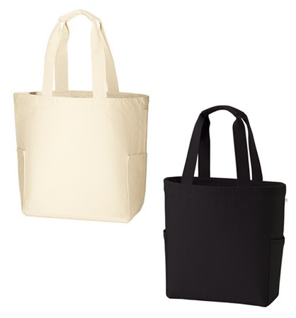
【提案書】
厚手キャンバスマルチトート
特徴
14オンスの厚手キャンバスが耐久性抜群なトートバッグです。サイドポケットが様々なシーンで便利に利用できておすすめです。カラーバリエーションはナチュラルとブラックの2色展開。
納期
納期スペース
仕様
素 材：コットン(475g/㎡)
サイズ：本体/約450×360×130mm、持ち手/約35×560mm
容 量：約12L
備 考：ナチュラル・ナイトブラック
お見積
お見積りスペース

